Slide 1
Smith Kaart
oefening 7
Jan Genoe
December 2022

Slide 2
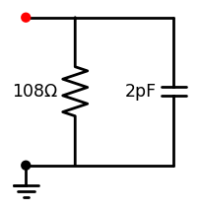
Circuit van de aangepaste antenne

Slide 3
Initiele waarde van de admittantie
Y_L = \frac{1}{R}+ j \omega C
Y_L = \frac{1}{108}+ j \hspace{2mm} 2 \pi \cdot 2 \hspace{3mm} 10^9 \cdot 2\hspace{3mm} 10^{-12}
Y_L Z_o= \frac{1}{3}+ j \hspace{2mm} 0.9

Slide 4
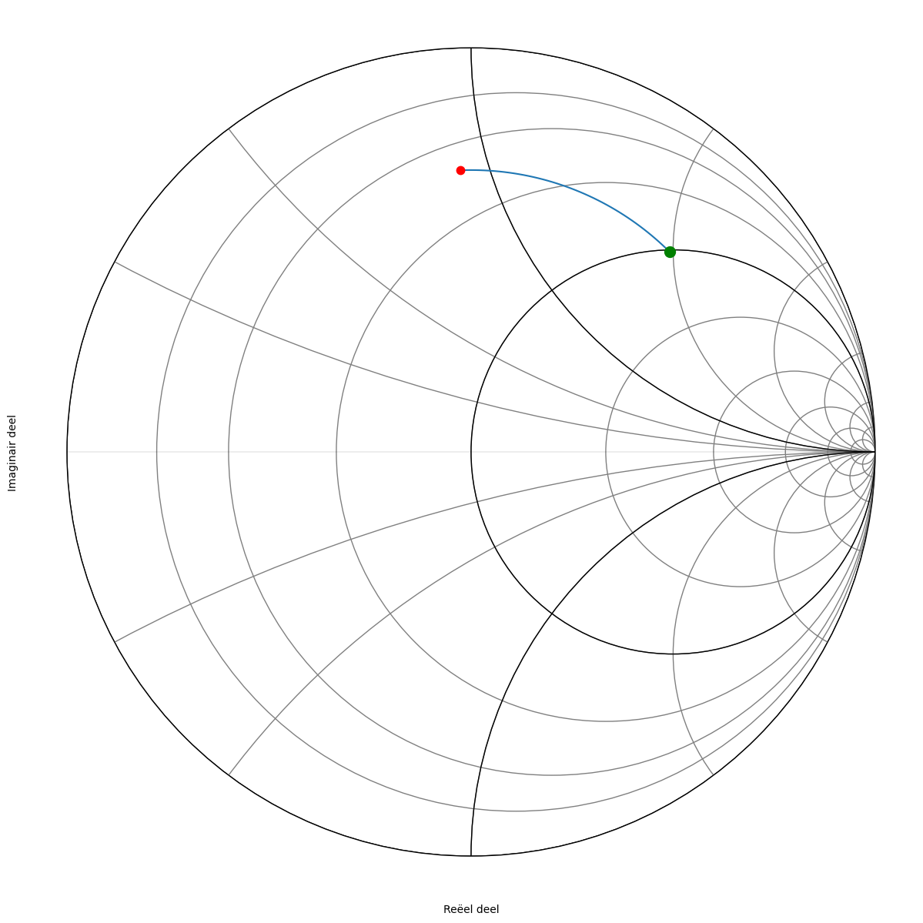
Smith kaart van de admittantie

Slide 5
Berekening admittantie voor verschillende lengtes
hoek admittantie (Siemens) lengte baantje op PCB (cm)
45 Y= 26.46+52.76j mS lengte=0.50 cm
46 Y= 27.36+53.66j mS lengte=0.51 cm
47 Y= 28.31+54.58j mS lengte=0.52 cm
48 Y= 29.30+55.51j mS lengte=0.53 cm

Slide 6
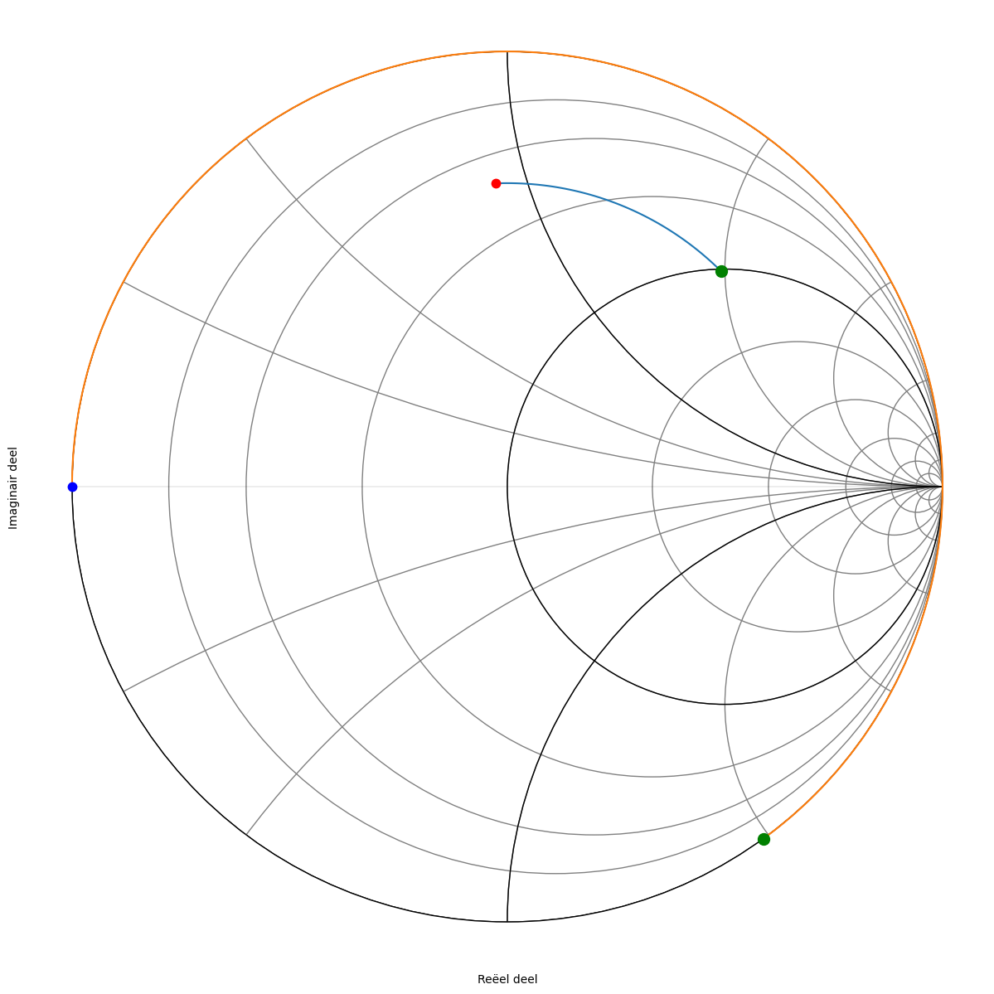
Admittantie: aanpassing+open transmissielijn

Slide 7
Admittantie open transmissielijn als functie van de lengte
hoek admitantie (Siemens) lengte coax (cm)
233 Y= -55.71j mS lengte=2.59 cm
234 Y= -54.52j mS lengte=2.60 cm
235 Y= -53.36j mS lengte=2.61 cm
236 Y= -52.24j mS lengte=2.62 cm

Slide 8
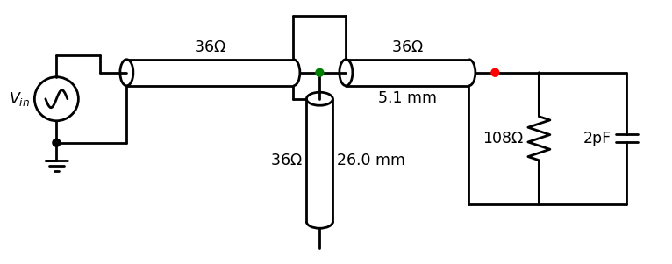
Circuit van de aangepaste antenne

